Slide 1
Análise Orientada a Objetos
Pablo Santiago Sánchez
phackwer@gmail.com
2007

Slide 2
Conteúdo
Apresentação
Diag. de Casos de Uso
Diag. de Classes
Diag. de Atividades
Diag. de Seqüência
Diag. de Componentes
Diag. de Implantação

Slide 3
Apresentação
O que é o UML
Possui diversos diagramas para diversos fins
Conjunto mínimo de documentação: Casos de Uso, Classes, Atividades, Seqüência, Componentes e Implantação
Conceito de Documentação Mínima: documentar o básico para documentar algo

Slide 4
Diagrama de Casos de Uso
Importância: mapear os requisitos funcionais do sistema e níveis de acesso existentes
É composto por
  Atores
  Casos de Uso
  Associações, Extensões e Inclusões
  Generalização

Slide 5
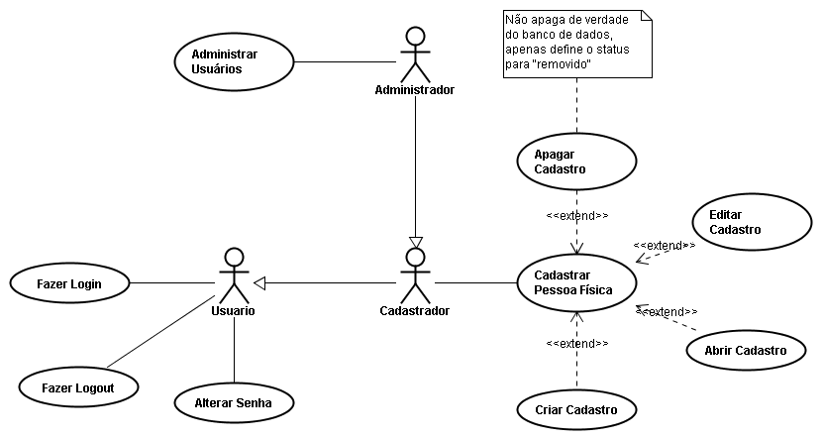

Slide 6
Diagrama de Classes
Mapeia as entidades do sistema e suas associações
Há dois tipos principais: alto nível e baixo nível
  Alto nível mostra as entidades representadas iconograficamente, sem detalhamento de métodos e atributos
  Baixo nível mostra a classe completa, com seus métoso e atributos
Para melhor mapeamento, pode-se criar um para cada caso de uso, incluindo as classes de Controle e Interface

Slide 7
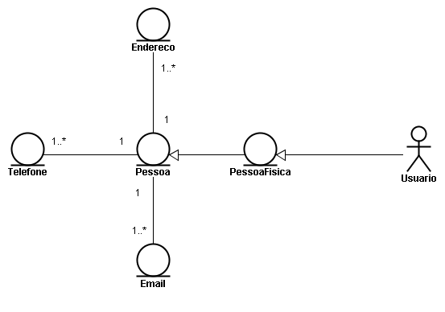

Slide 8
Diagrama de Atividades
Mapeia as atividades necessárias para atender a um caso de uso específico
São criados diversos diagramas, um para cada caso de uso
Devem ser simples e rápidos
Mostram pontos de decisão definindo a lógica da atividade em desenvolvimento
Não representam necessariamente a implantação em código, seu objetivo é mapear um processo, mas não a sequencia de mensagens entre controles e objetos

Slide 9
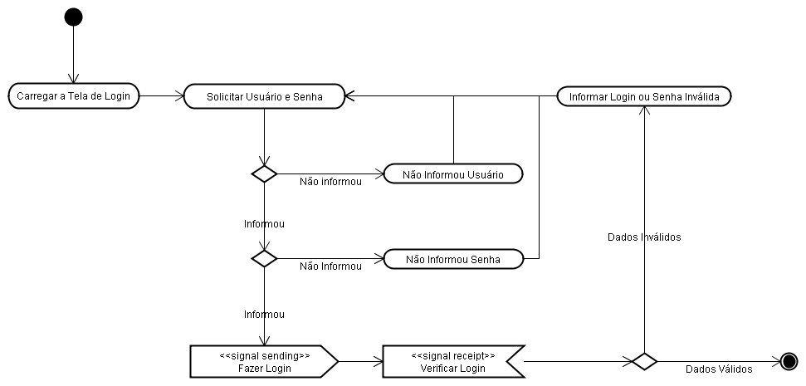

Slide 10
Diagrama de Seqüência
Mapeia as seqüências das mensagens entre usuários, interfaces, controles e objetos necessárias para atender a um caso de uso específico
São criados diversos diagramas, um ou mais para cada caso de uso. A multiplicidade depende da quantidade de pontos de decisão dos diagramas de atividade
São complexos e mostram a ordem exata em que as mensagens são trocadas
Representam obrigatoriamente a implantação em código

Slide 11
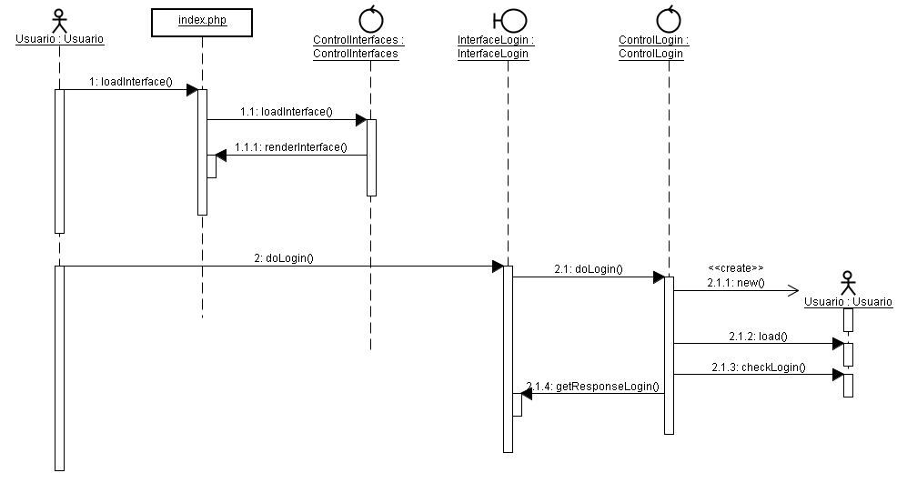

Slide 12
Diagrama de Componentes
Tem como objetivo apresentar a distribuição dos elementos físicos dentro do sistema
Representa o wireframe do sistema, ou seja, diretórios e respectivos conteúdos

Slide 13
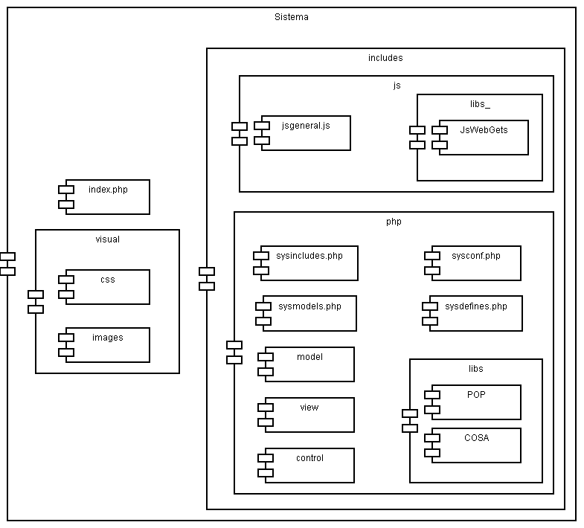

Slide 14
Diagrama de Implantação
Enfoca a arquitetura física sobre a qual o será implantado e executado em termos de hardware
Além de definir como as máquinas estarão conectadas, define também o protocolo de rede utilizado

Slide 15
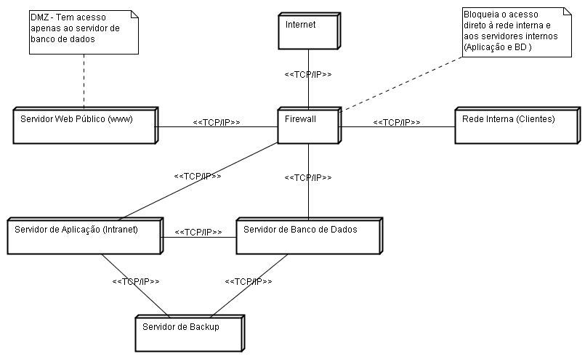

Slide 16
Dúvidas?

Slide 17
Exercícios
1 - Crie os diagramas de classes com interfaces e controles para o caso de uso “Cadastrar Pessoa Física”.
2 - Crie os diagramas de atividades para o mesmo caso.
3 - Crie os diagramas de Seqüência para o mesmo caso.
Entregar na próxima aula

